Slide 1
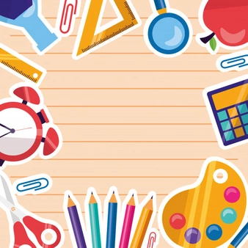
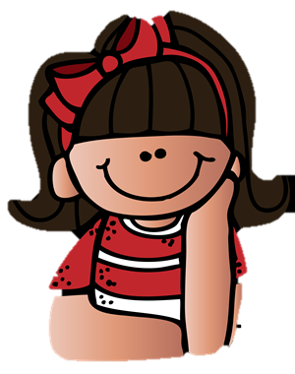
Ciclo Escolar 2020-2021

Slide 2
Jardín de niños “Diego Rivera “ T. M.
03/05/2021
Luisa Lucía Hernández Cruz
2 “A”
8
2
24 (sin motivo/problemas de conexión a internet o datos)
Hoy después de mostrar el clip de las buenas prácticas para evitar el contagios de coronavirus se dio inicio la primer case del día, la cual fue del área de Educación Socioemocional, enfocada en el siguiente aprendizaje esperado: Reconoce y nombra situaciones que le generan alegría, seguridad, tristeza, miedo o enojo, y expresa lo que siente, con énfasis en: Habla sobre lo que le hace reír o enojarse.
Comenzaron con la lectura de un cuento nombrado Gruñón donde el personaje principal era un mono y después de escucharlo la maestra Moni compartió que ella se sentía enojada por no dormir bien, no poder comer su cereal y por llegar tarde, pero Zohar la ayudó a sentirse mucho mejor.

Slide 3
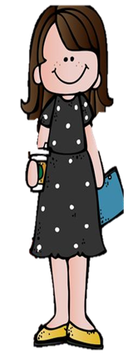
Por consiguiente presentaron un vídeo interpretado por títeres sobre algunos consejos o tips para sobrellevar el enojo como la respiración o el hecho de contar lentamente hasta 10 para reflexionar sobre las situaciones que causan dicha emoción para expresarlo mediante el diálogo e investigar sobre como se puede solucionar el problema. Además mencionaron cuáles son las características más comunes del cuerpo cuando solemos sentirnos así como: tensar los músculos, fruncir el seño, apretar la mandíbula, el cambio en el tono de voz, entre otras.
Por último escucharon y observaron un vídeo de la especialista Rosario Molina, quién compartió algunos consejos para poder regular las emociones con mayor facilidad y de forma pacífica, por lo tanto mostró un botiquín que mantiene objetos para regularizar los sentimientos, como lo son la botella de la calma, una pelota suave para apretarla mientras estás enojado, un muñeco/peluche para controlar la respiración sin que este se caiga del pecho y el periódico para rasgar o apretar. En el estudio, Zohar y su compañera decidieron hacer su propia botella de la calma y mientras lo hacían compartieron en pantalla videos de algunos niños compartiendo las actividades que los hacen reír y divertirse.
Por lo tanto, la actividad que se diseñó en el plan de trabajo semanal y se aplicó a los niños a través de la plataforma de Facebook fue la siguiente:
Inicio: Observa la programación de aprende en casa III.
Desarrollo: Ponte frente a un espejo y haz cara de enojado y cara de felicidad e identifica las características de tus gestos faciales.
Cierre: Divide una hoja de tu cuaderno a la mitad y dibuja en cada apartado una cara (enojo y alegría) según los gestos que observaste frente al espejo; busca imágenes o recortes de situaciones que te hagan sentir así y pégalas alrededor de estas. Sube como evidencia una foto en tu álbum de fb.
La siguiente clase en el programa de aprende en casa III correspondió al área de artes, sin embargo no se aplicó ninguna actividad porque la maestra correspondiente como personal del Jardín de Niños (Juana Isabel) no hizo llegar su planeación en tiempo y forma.
Pero la organización del programa fue la siguiente:
Cada una de las presentadoras tenían postales y cuadros en sus manos sobre diferentes obras de arte, las cuales observaron y comentaron entre si los detalles de cada una de ellas como sus autores y lo que observaban en cada pintura.

